Slide 1
Заучивание потешки «Чики чики чикалочки»

Slide 2
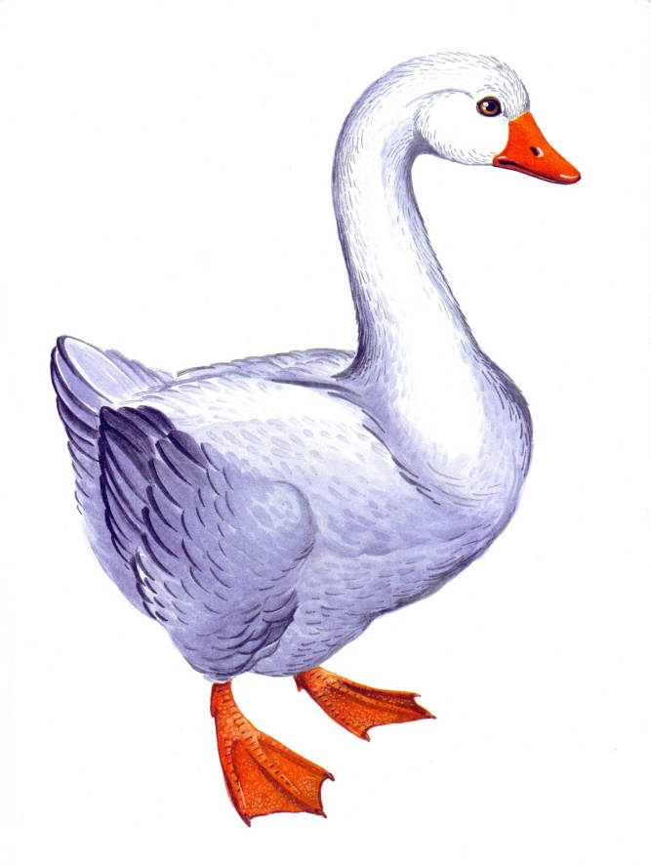
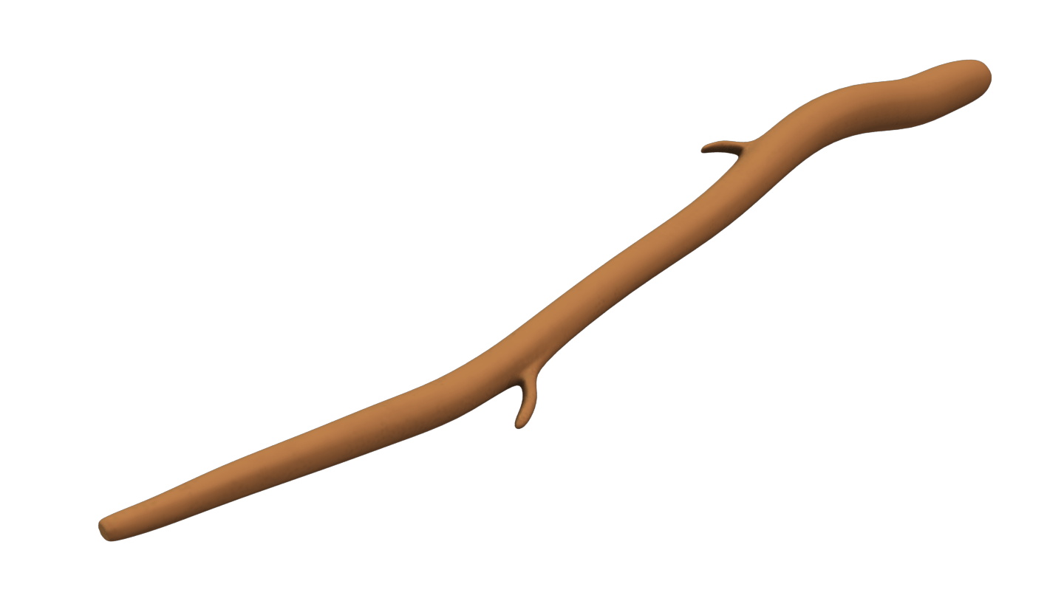
Чики, чики, чикалочки
Едет гусь на палочке,

Slide 3
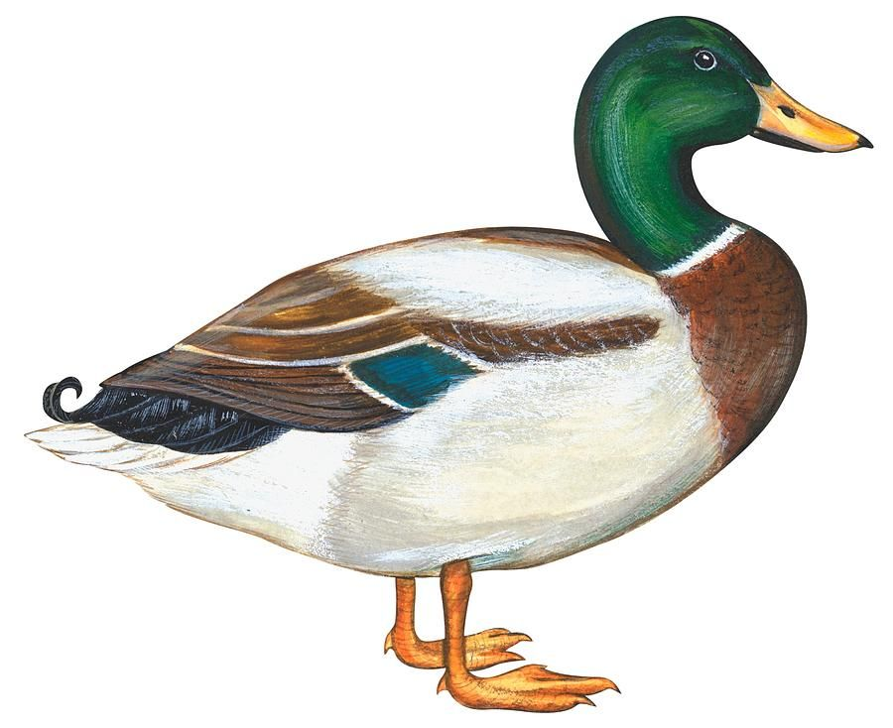
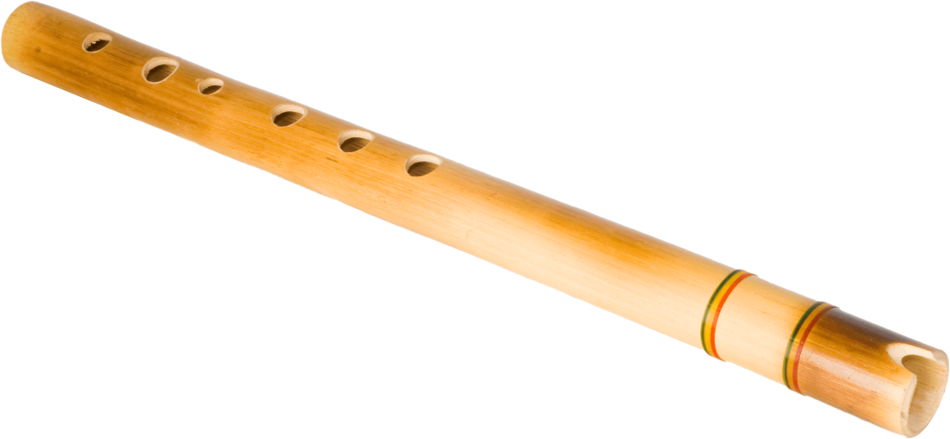
Уточка на дудочке,
Notes:
Уточка на дудочке.

Slide 4
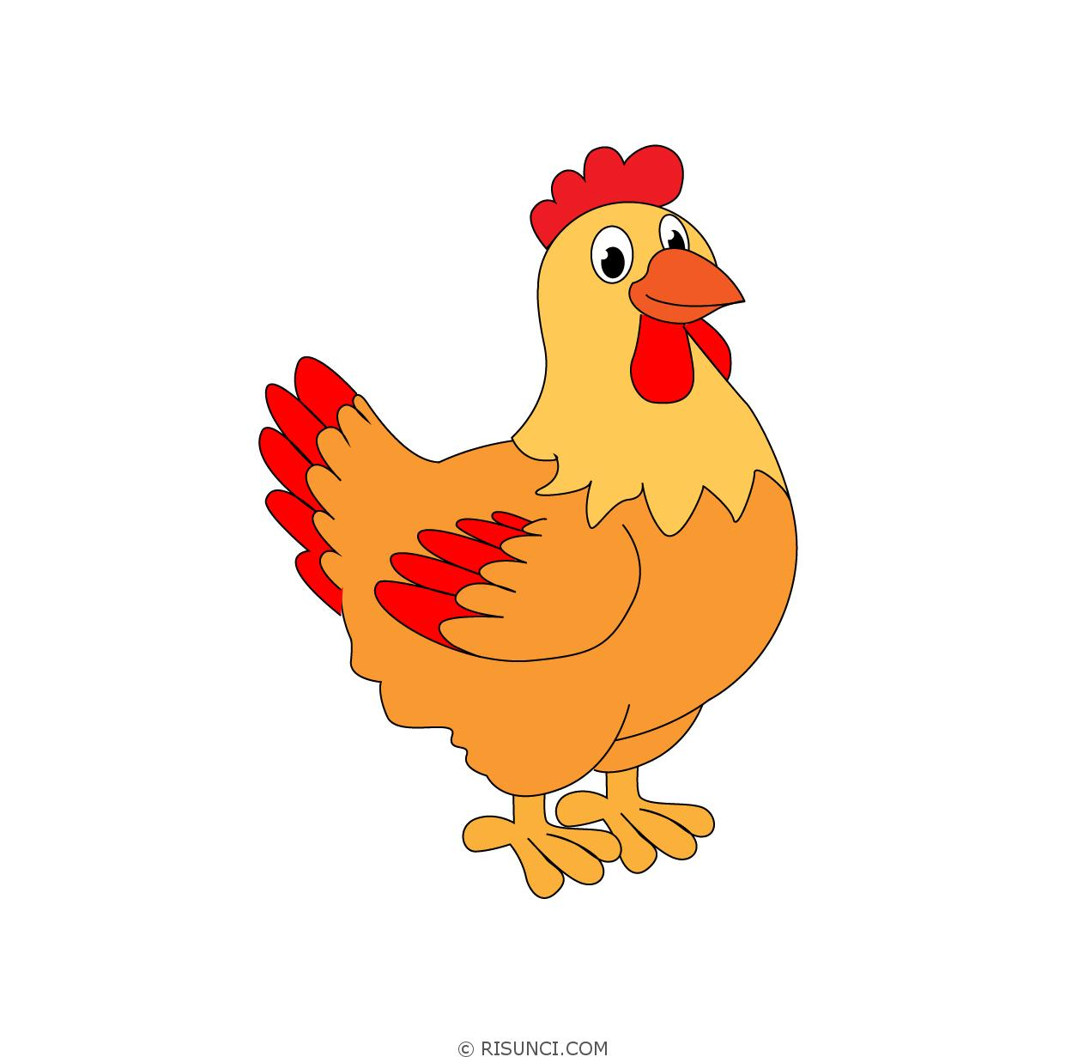
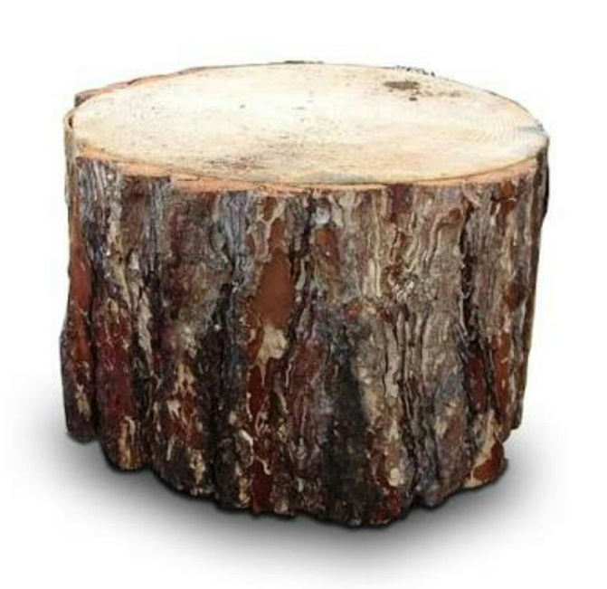
Курочка на чурочке
Notes:
Курочка на чурочке.

Slide 5
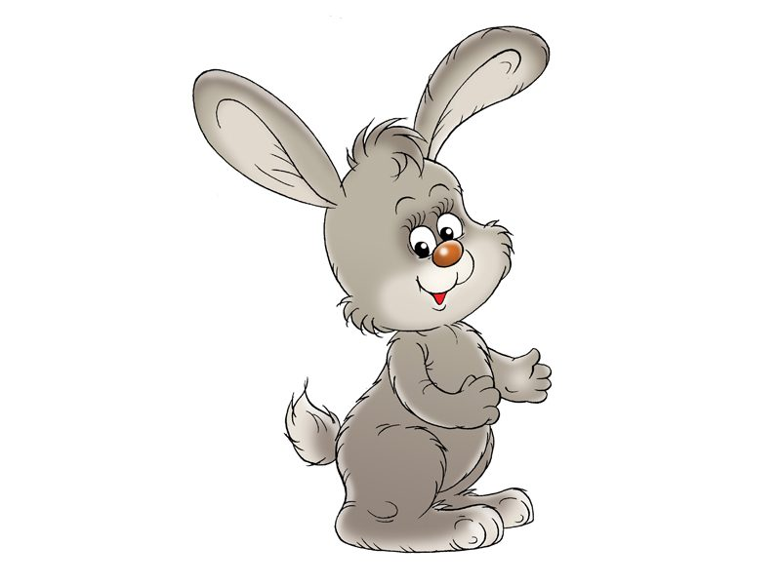
Зайчик на тачке,
Notes:
Зайчик на тачке

Slide 6
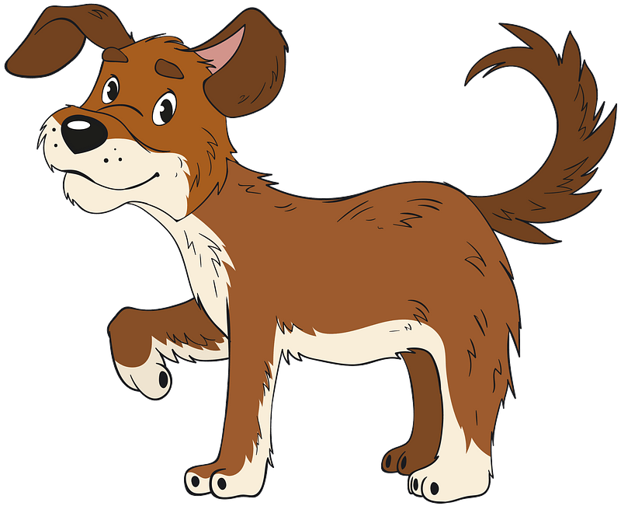
Мальчик на собачке.
Notes:
Мальчик на собачке.

